Slide 1
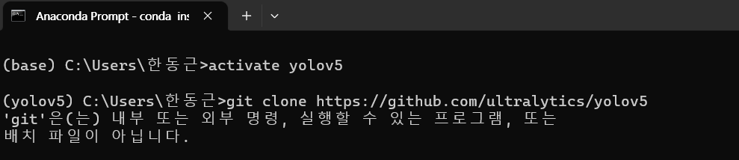
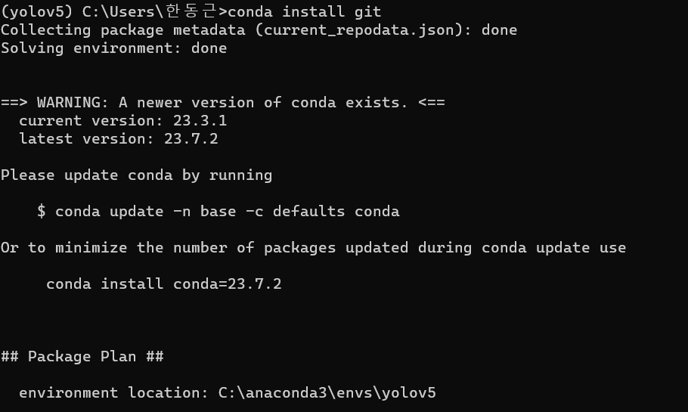
Git 을 anaconda에서 쓰기 위하여 conda install git 해줌

Slide 2
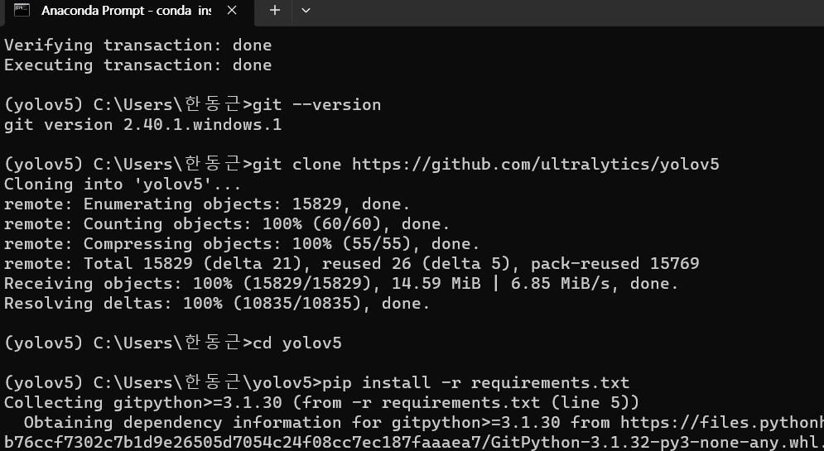
git clone https://github.com/ultralytics/yolov5
pip install -r requirements.txt
Git 버전 확인 한번 해주고
Yolov5 쓰기 위해서 가져옴(git clone https://github.com/ultralytics/yolov5)
가져온 yolov5파일로 들어가서(cd yolov5)
거기서 쓰는 모듈 받음(pip install -r requirements.txt)

Slide 3
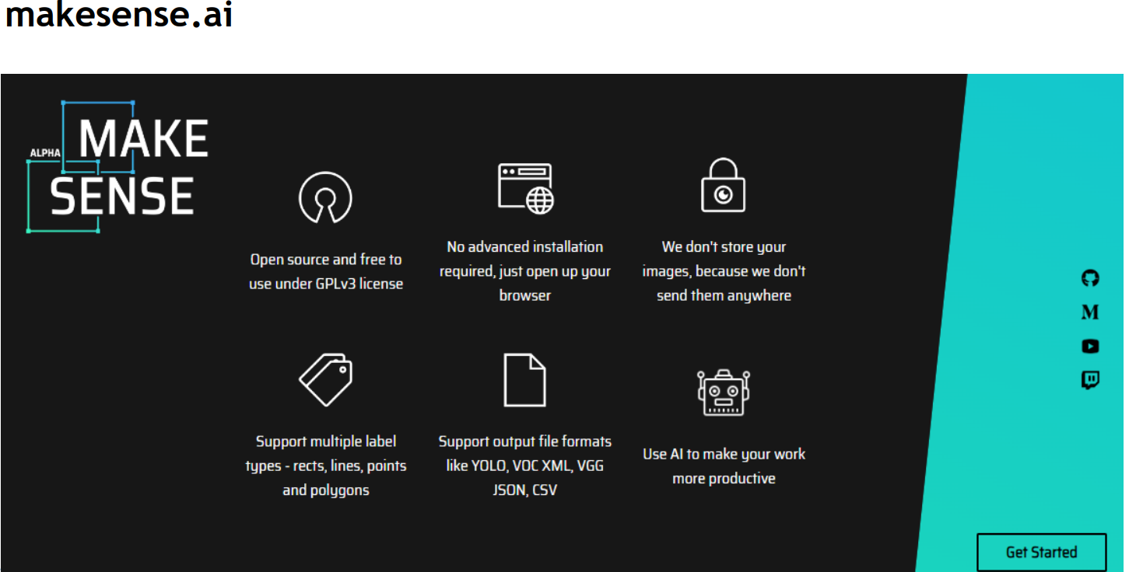
이미지 라벨링하는 사이트

Slide 4
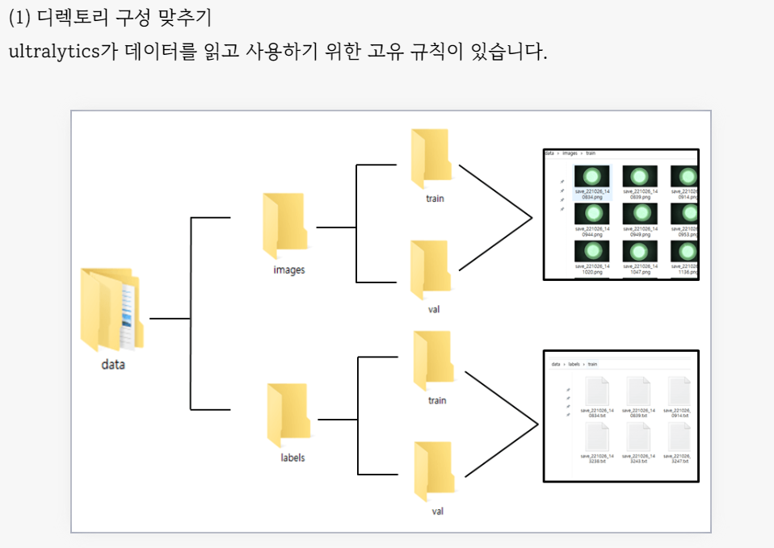
Drop images & Object Detection 으로 들어가서
라벨이름 정해주고 시작.
다 하고나서 actions -> Export Annotations 으로 yolo format zip 파일로 export함
폴더이름 하나 정해주고 폴더안에
Images폴더, labels폴더 만듬. 각각의 폴더안에 train,val 폴더 만들어서 넣어줌.
Train에 딥러닝 시킬 이미지들 집어넣고, val안에 결과 확인할 이미지 파일 넣어줌

Slide 5
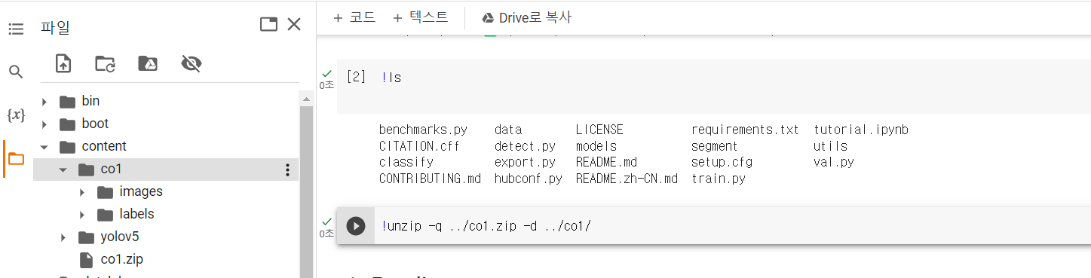
코랩에 폴더를 그냥 올리면 오래걸리기 때문에 압축해서 올린 후 해제하는 방식을 택함.
!ls 현재 디렉토리 위치 확인
결과:yolov5폴더 -> unzip할 때 ../ 를 이용하여 상위 폴더로 이동

Slide 6
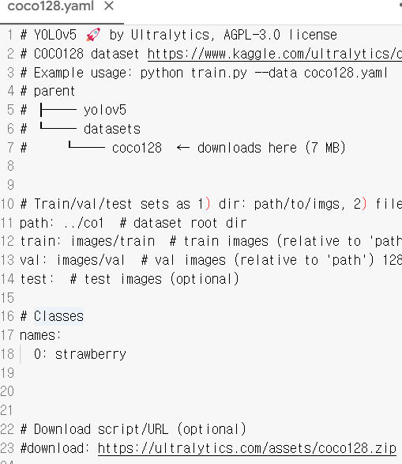
Yolov5 –data 폴더안에 coco128.yaml 파일 들어가서
11번 라인 ~13번 라인 경로 수정해줌
라벨링을 한 개만 했으므로 나머지 지우고 18번 라인 수정
23번 줄은 필요 없으므로 주석처리

Slide 7
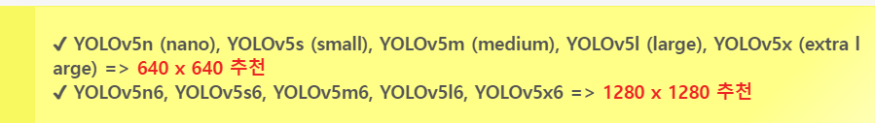
--img : 이미지 크기 지정 이미지 크기가 클수록 정확도는 올라가지만 속도가 떨어짐. 사용모델에 따라 추천이 있음
--batch : batch 크기 지정 한번에 많은 배치를 적용할 경우 메모리 터질 수 있음
딥러닝에서 배치는 모델의 가중치를 한번 업데이트할 때 사용되는 샘플들의 묶음.
Ex) 500개의 훈련 샘플이 있을 때, 배치 사이즈가 10이라면 10개의 샘플 단위마다 모델의 가중치를 한번씩 업데이트함. 500/10=50 번 만큼 가중치가 업데이트 되는 것.
=하나의 데이터셋을 총 50개의 배치로 나눠서 훈련을 진행했다고 보면됨.

Slide 8
--epochs : 에포크 몇번 돌릴지 적는 곳
딥러닝에서 에포크는 학습의 횟수. 배치로 나뉜 데이터셋을 몇번 반복할지 정함.
--yaml 파일 경로 지정
데잍셋 정보를 작성한 yaml파일 경로를 적는데 coco128에서 바로 수정했으므로 저렇게 씀

Slide 9
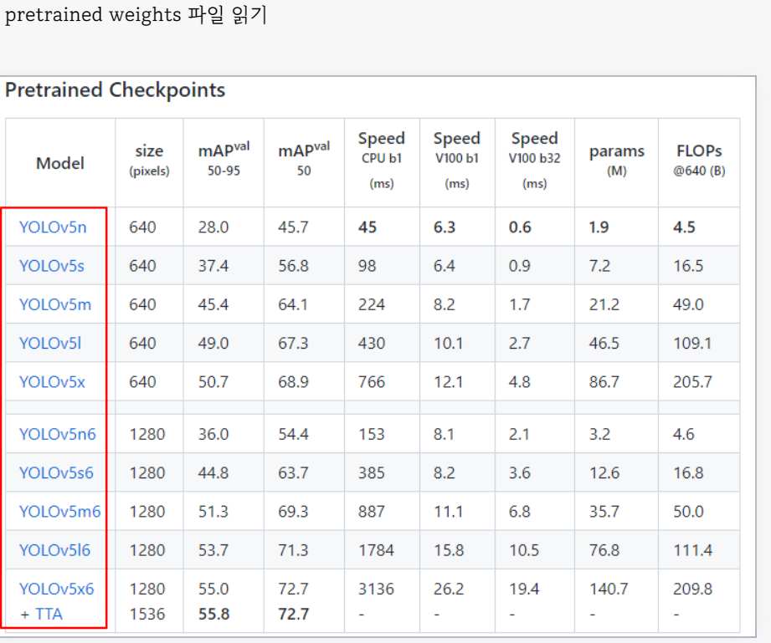
두번째 yolov5s 사용

Slide 10
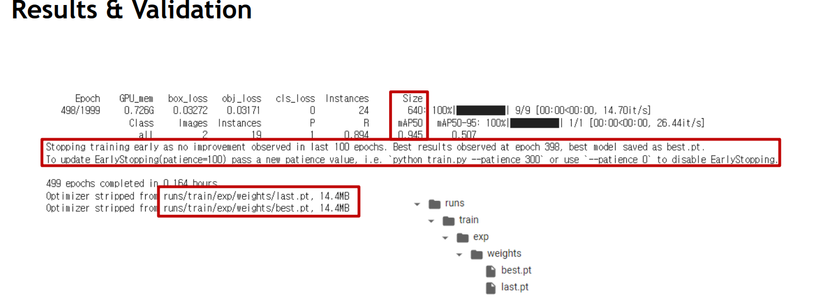
P : precision 정확도
R : recall
mAP50 : 50% 겹친 정답
mAP50-95 : 평균낸것. 그래서 무조건 mAP50보다 좋을 수는 없다. 기준이 더 엄격한것임.

Slide 11
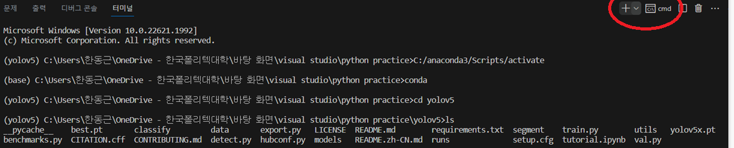
아나콘다 네비게이터-vscode에서 사용할 때, 터미널을 파워셀 말고 command prompt로 바꿔서 사용해줌
Detect.py 파일 실행.
Source 0 : 웹캠 사용(이미지로 할꺼면 이미지 경로 적어줌).
Weights: 아까 트레인 시킨 결과 중 가장 좋은 결과 파일인 best.pt 파일 사용.
Conf :confidence score 0.25 이상이면 바운딩 박스 그림

Slide 12
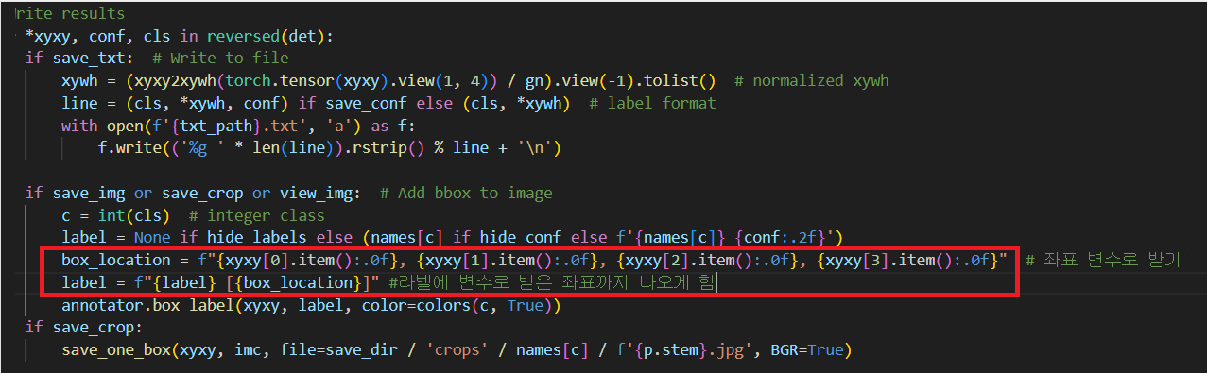
Detect.py 의 annotator = Annotator(im0, line_width=line_thickness, example=str(names)) 부분에서 좌표까지 같이 표시되게 하기 위하여 박스 친 부분을 추가로 넣어줌.
결과:

